Slide 1
МК«Гигантские розы из гофрокартона»
Учитель технологии МБОУ СОШ №45
Дятченко С.Н.
Северский р-он Краснодарский край

Slide 2
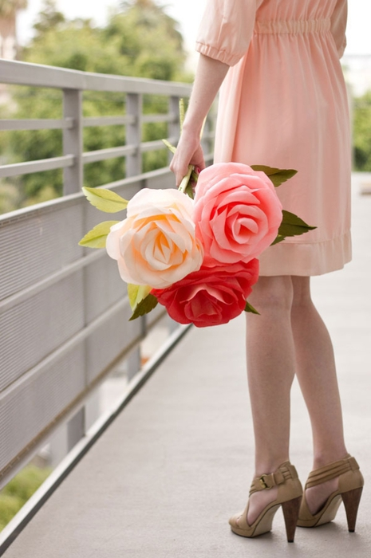

Slide 3
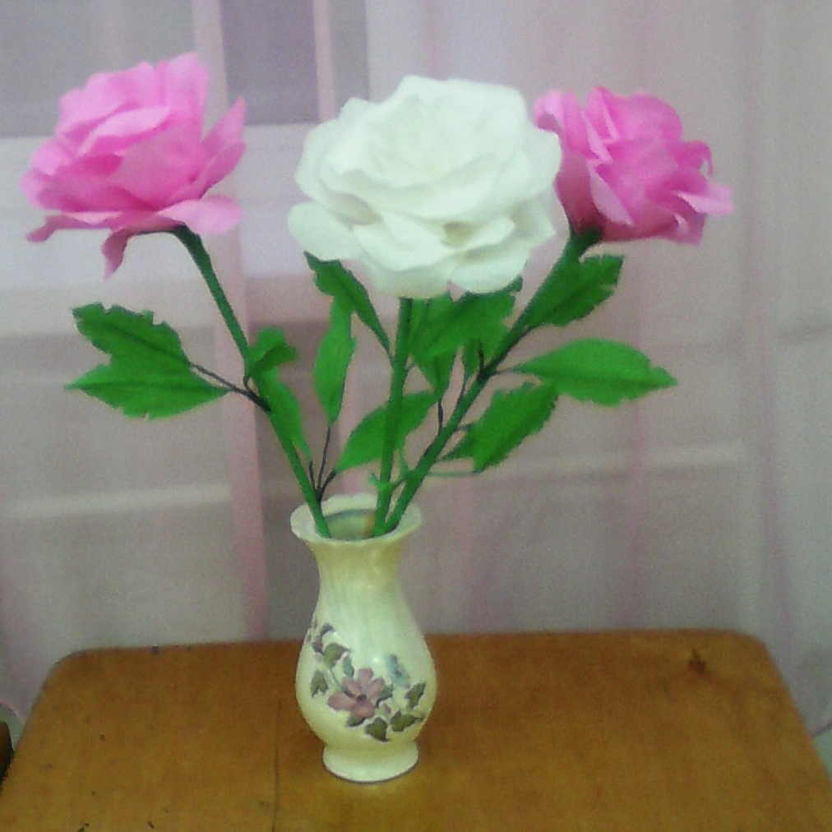
Французское слово "букет" означает "красиво собранная группа цветов". Букеты создавали и дарили, еще древние люди. Однако составление цветов в букеты, как искусство, зародилось лишь в XIX веке.
Каждый цвет имеет свой символ, который учитывается при составлении букета. Белые цветы, знак чистоты и невинности, дарят на свадьбу. Красная роза – это любовь и красота. К государственному или корпоративному празднику эффектно смотрятся букеты, повторяющие цвета национального флага или символики фирмы.

Slide 4
Цели:
Образовательные: Формированию и развитию правильного восприятия формы, конструкции, цвета предметов, выполнять розу из гофрированной бумаги, составлять композицию.
Развивающие: Развивать интерес к совместной деятельности, чувство прекрасного, искусством преподнесения цветов; дать понятие о строении цветка, его форме и цвете. Освоить технологию выполнения цветка розы из гофрированной бумаги.
Воспитательные: Воспитывать эстетический вкус, аккуратность в работе, воспитывать творческое отношение к заданию.

Slide 5
Методическое оснащение занятия:
1. Материально-техническая база:
– кабинет технологии;
– инструменты, приспособления: ножницы, шаблоны деталей цветка; клей ПВА
– материалы: проволока, гофрированная бумага, цветная бумага
2. Дидактическое обеспечение:
– презентация;
– технологическая карта на изготовление цветка розы из гофрированной бумаги
– образцы цветов из гофрированной бумаги;
– выставка цветов, выполненных из бисера; из гофрированной бумаги
– образцы поэтапного изготовления цветка розы.
3. Технические средства:
– компьютер с операционной системой MS Windows;
– мультимедийный проектор;
– экран.

Slide 6
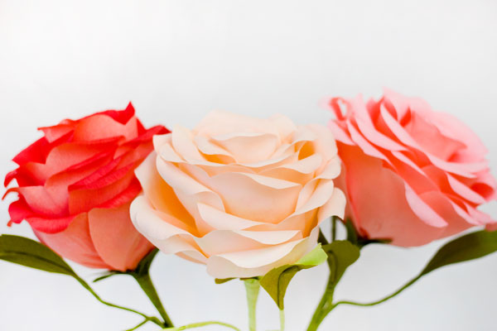
Сегодня Вашему вниманию предлагается изготовление розы из гофрированной бумаги, данная техника очень проста в исполнении. В младшем блоке вы работали с бумагой, изготавливали различные поделки. Гофрированная бумага отличается от обычной бумаги, тем, что при растяжки можно придавать изделию любую форму. Этот материал обладает богатыми возможностями. Гофрированная бумага позволяет создавать удивительно натуралистичные цветы и различные объемные изделия. Поделки из гофрированной бумаги получаются интересными по фактуре, необычными и оригинальными.

Slide 7
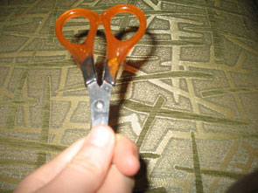
Правила техники безопасности при выполнении ручных работ
Труд – дело очень важное. Порой небезопасное. Правила должны мы знать, Их четко нужно выполнять.
С ножницами не играй. Высоко не поднимай. И, держа за острый край, Подружке их передавай.

Slide 8
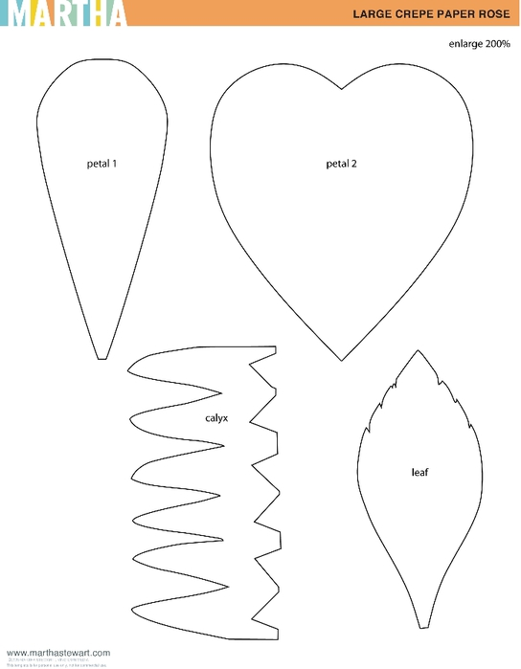
Технология изготовления цветка :- вырезаем шаблоны.

Slide 9
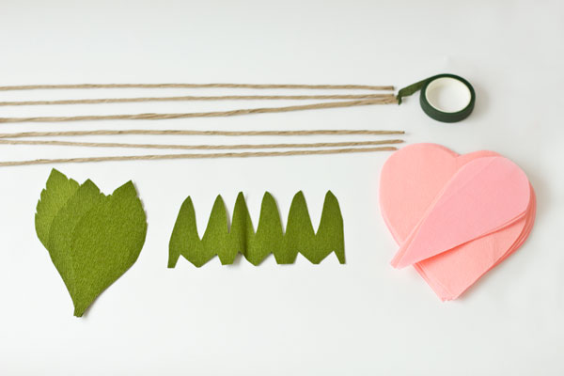
Для создания розы нам понадобится: гофрированная бумага, проволока, тейп-лента, ножницы и клей. Используя шаблоны, вырезаем примерно 15-16 лепестков в форме сердца и 5-6 лепестков в форме капельки. Важно: кроить лепестки надо вдоль направления полос бумаги.

Slide 10
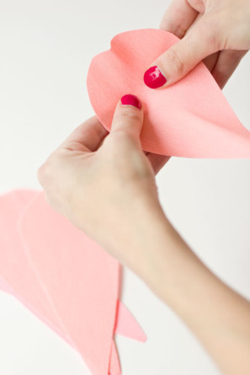
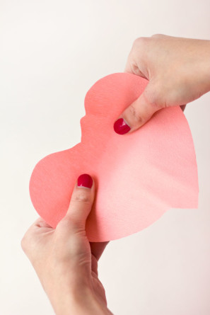
Обеими руками растягиваем лепесток от середины к краю.

Slide 11
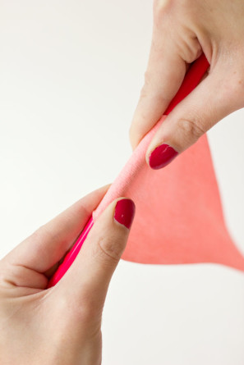
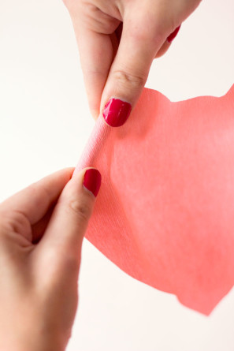
Немного загибаем край лепестка при помощи карандаша.

Slide 12
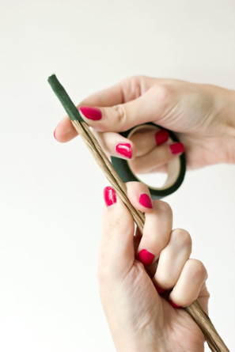
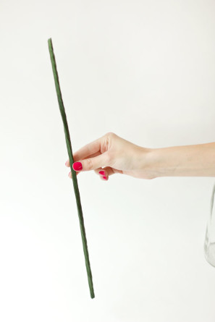
Обматываем проволоку для стебля флористической лентой или лентой креп-бумаги зеленого цвета.

Slide 13
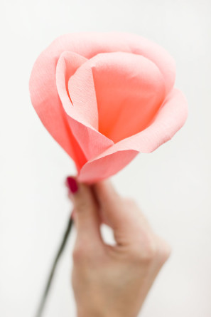
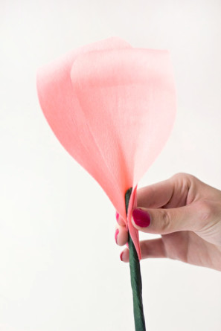
При помощи цветочной ленты прикрепляем лепестки в форме капли к стеблю.

Slide 14
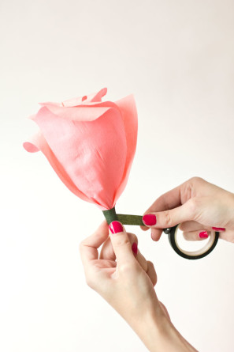
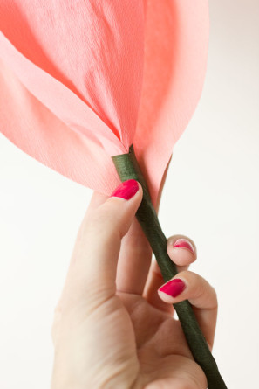
Затем прикрепляем все лепестки в форме сердца, надежно фиксируя цветочной лентой.

Slide 15
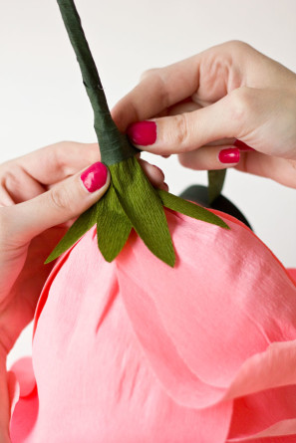
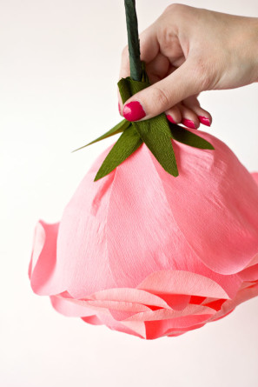
Вырезаем чашелистик, оборачиваем его вокруг цветка и фиксируем цветочной лентой.

Slide 16
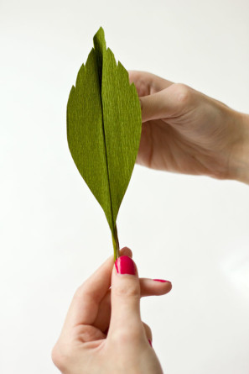
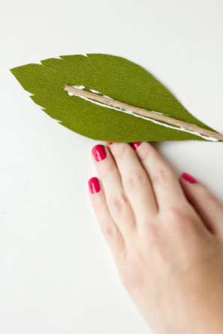
Выкраиваем листья по шаблону и приклеиваем к веточкам из проволоки, обмотанной креп-бумагой.

Slide 17
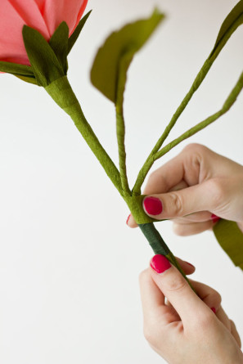
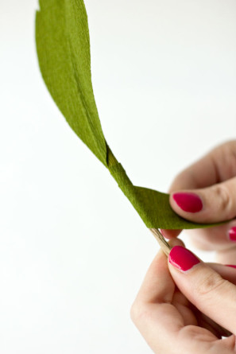
Выкраиваем листья по шаблону и приклеиваем к веточкам из проволоки, обмотанной креп-бумагой. Закрепляем веточки с листьями на стебле розы.

Slide 18
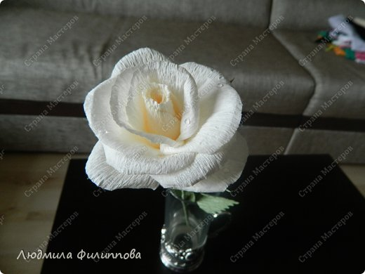
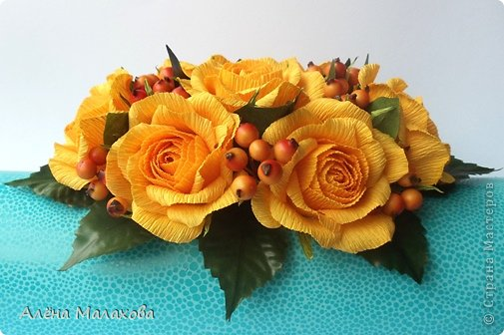
Посмотрите на слайды, какие красивые цветы и композиции можно изготовить из гофрированной бумаги.

Slide 19
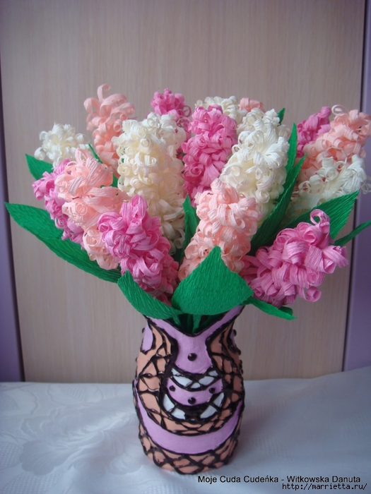
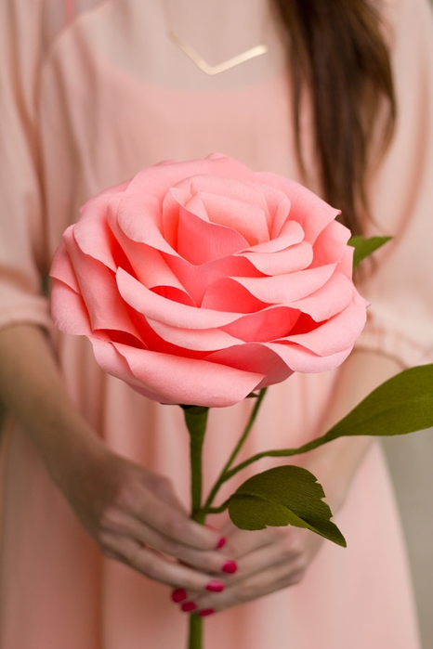
Такие красивые композиции могут украсить помещения, офис, витрины, открыток, подарков, рамочек, фотоальбомов.

Slide 20
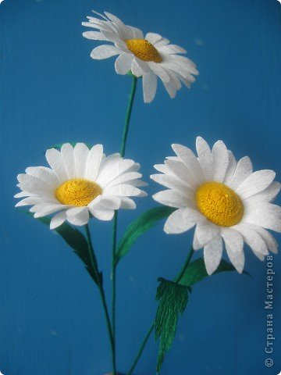
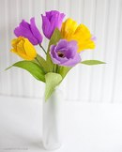
Каждый цвет имеет свой символ, который учитывается при составлении букета. Белые цветы, знак чистоты и невинности, дарят на свадьбу. Красная роза – это любовь и красота. К государственному или корпоративному празднику эффектно смотрятся букеты, повторяющие цвета национального флага или символики фирмы.

Slide 21
Информационные ресурсы
http://moi-podelki.ru
http://vir-samodelki.ru
http://ind1.liveinternet.ru
http://stranamasterov.ru
http://vmirepodelok.ru
http://www.mastera-rukodeliya.ru
7.http://marrietta.ru/post278236049/
8. http://womanadvice.ru/tyulpany-iz-gofrirovannoy-bumagi#ixzz3JMCNdOmd

Slide 22
Творческих Вам успехов!!! Спасибо за внимание!

